Slide 1


Kontrola palenisk indywidualnych
Aspekty prawne
r. pr. Miłosz Jakubowski
Fundacja Frank Bold

Slide 2
Plan prezentacji
Uwagi wprowadzające: źródła prawa o ochronie powietrza, jakość powietrza w Polsce i w województwie wielkopolskim, omówienie projektowanych zmian dyrektywy o czystym powietrzu.
Omówienie programu ochrony powietrza i uchwały antysmogowej.
Kontrola palenisk indywidualnych: podstawa prawna, przebieg kontroli, sposoby postępowania w przypadkach problemowych.
Spalanie pozostałości roślinnych.
Przepisy dotyczące wprowadzania do obrotu paliw stałych.
Omówienie czynów zabronionych związanych z ochroną powietrza
i prowadzeniem kontroli.
Dodatkowe instrumenty służące poprawie jakości powietrza – decyzje naprawcze, plany miejscowe.
Zanieczyszczanie powietrza przez przedsiębiorców.

Slide 3
Uwagi wprowadzające

Slide 4
Najważniejsze akty prawne
Prawo UE
Dyrektywa 2008/50/WE (CAFE): poziomy dopuszczalne, POPy, monitorowanie jakości powietrza.
Dyrektywa 2004/107/WE : b(a)p.
Prawo krajowe
Prawo Ochrony Środowiska oraz rozporządzenia.
Prawo miejscowe
Wojewódzkie programy ochrony powietrza wraz z planami działań krótkoterminowych.
Wojewódzkie uchwały antysmogowe tj. uchwały podejmowane na podstawie art. 96 POŚ.
Dyrektywa 2009/125/12 (ekoprojekt) + rozporządzenia: 2015/1189 (kotły na paliwo stałe), 2015/1185 (miejscowe ogrzewacze pomieszczeń na paliwo stałe).
Plany miejscowe (?).
Ustawa o systemie monitorowania i kontrolowania jakości paliw.
Ustawa o odpadach + ustawa o utrzymaniu czystości i porządku w gminach.

Slide 5
Poziomy substancji w powietrzu
PM10
PM2,5
NO₂
SO₂
50 µg/m³
– 24 h
20 µg/m³
– 1 rok
(od 2020 r.)
200 µg/m³
– 1 h
350 µg/m³
– 1 h
40 µg/m³
– 1 rok
40 µg/m³
– 1 rok
125 µg/m³
– 24 h
b(a)p
1 ng/m³
– 1 rok
(poziom docelowy)
100 µg/m³
– 24h
(poziom informowania)
400 µg/m³
– 1 h
(poziom alarmowy)
500 µg/m³
– 1 h
(poziom alarmowy)
150 µg/m³
– 24h
(poziom alarmowy)

Slide 6
Wytyczne WHO
https://www.who.int/poland/pl/publications/i/item/9789240034433
PM2,5:
  5 µg/m3 średniorocznie,
  15 µg/m3 średniodobowo (3-4 przekroczenia rocznie).
PM10:
  15 µg/m3 średniorocznie,
  45 µg/m3 średniodobowo (3-4 przekroczenia rocznie).
NO2:
  10 µg/m3 średniorocznie,
  25 średniodobowo (3-4 przekroczenia rocznie).

Slide 7
Nowelizacja dyrektywy 2008/50/WE
https://environment.ec.europa.eu/publications/revision-eu-ambient-air-quality-legislation_en
Połączenie dyrektywy CAFE z dyrektywą 2004/107/WE (poziom docelowy benzo(a)pirenu zostanie poziomem dopuszczalnym).
Znaczące zaostrzenie poziomów dopuszczalnych
– ma obowiązywać od 1 stycznia 2030 r.
Poprawki wprowadzone przez Parlament Europejski – niemal pełne wdrożenie wytycznych WHO od 1 stycznia 2035 r.
Aktualny stan – trilog (negocjacje pomiędzy KE, PE i Radą).

Slide 8
Substancja | Okres uśredniania | Stan aktualny | Projekt dyrektywy od 2030 r. | Projekt dyrektywy od 2035 r.
PM2,5 | 24h | brak | 25 μg/m³ (18 przekroczeń w roku) | 15 μg/m³ (18 przekroczeń w roku)
 | 1 rok | 20 μg/m³ | 10 μg/m³ | 5 μg/m³
PM10 | 24h | 50 μg/m³ (35 przekroczeń w roku) | 45 μg/m³ (18 przekroczeń w roku) | 45 μg/m³ (18 przekroczeń w roku)
 | 1 rok | 40 μg/m³ | 20 μg/m³ | 15 μg/m³
benzo(a)piren | 1 rok | 1 ng/ m³ (poziom docelowy) | 1 ng/ m³ (poziom dopuszczalny) | 1 ng/ m³ (poziom dopuszczalny)
NO₂ | 1h | 200 μg/m³ (18 przekroczeń w roku) | 200 μg/m³ (1 przekroczenie w roku) | 200 μg/m³ (1 przekroczenie w roku)
 | 24h | brak | 50 μg/m³ (18 przekroczeń w roku) | 25 μg/m³ (18 przekroczeń w roku)
 | 1 rok | 40 μg/m³ | 20 μg/m³ | 10 μg/m³

Slide 9
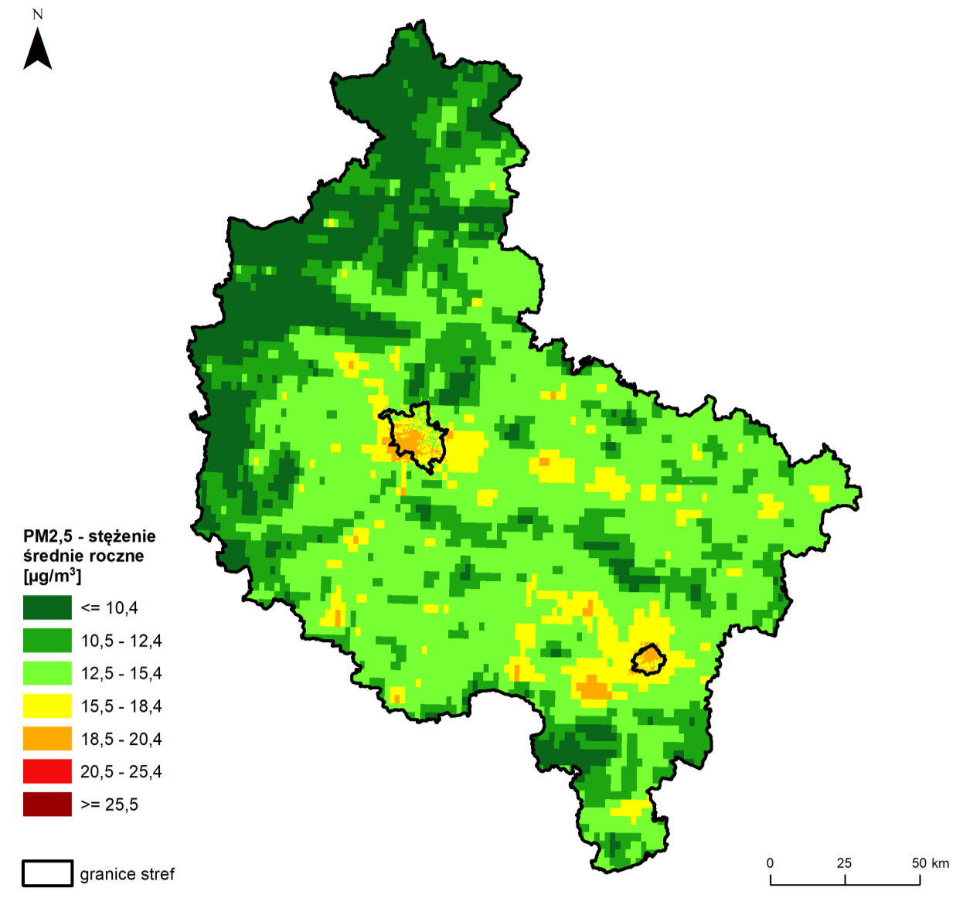
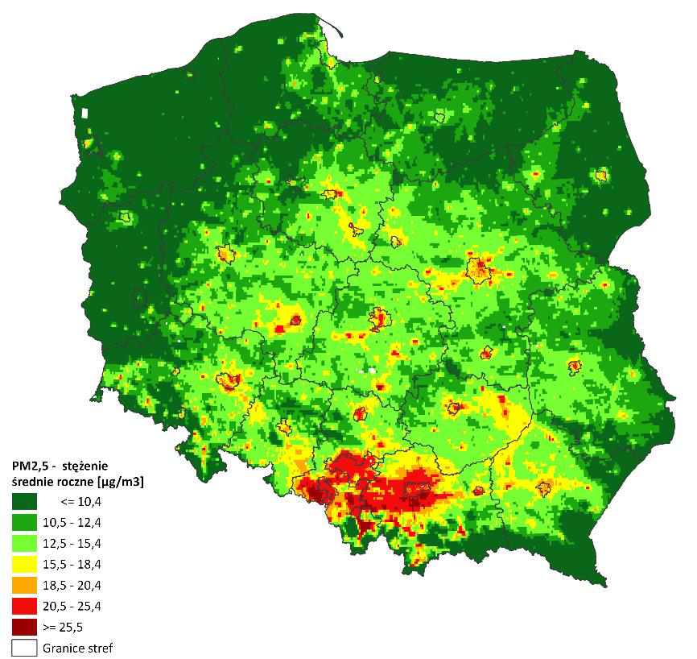
Stężenia PM2,5
Notes:
Poza obszarem ciemno-zielonym – przekroczenie poziomu dopuszczalnego, który ma obowiązywać od 2030 r.!

Slide 10
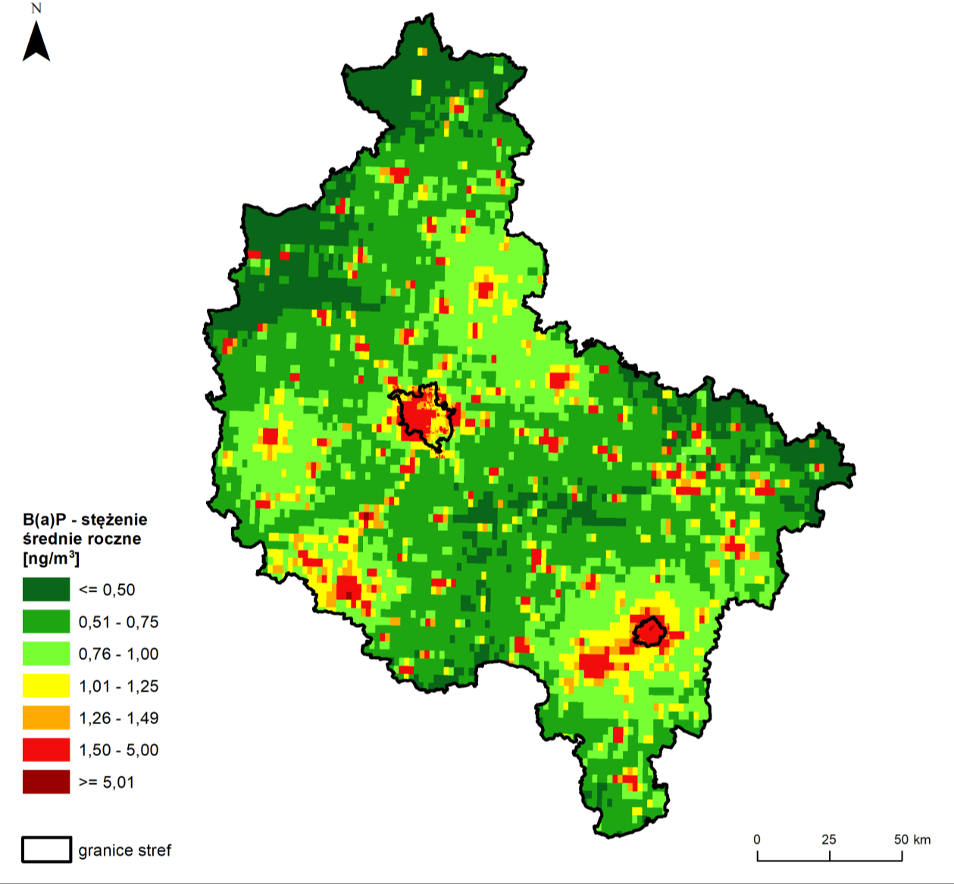
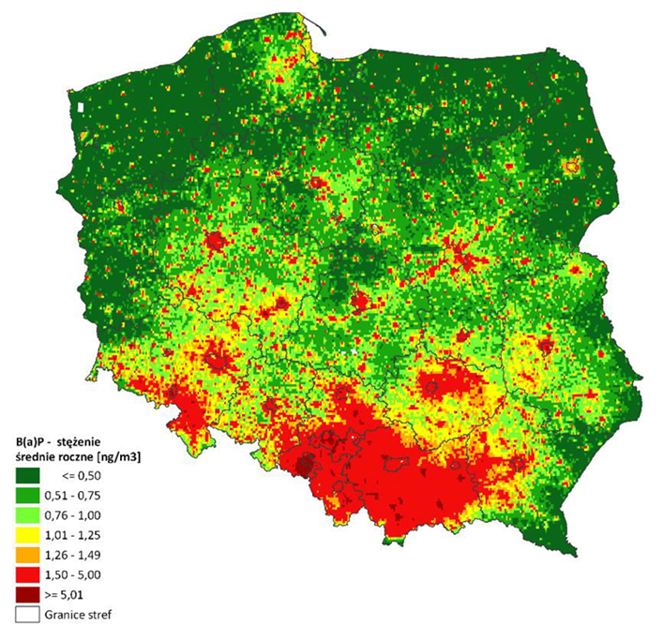
Stężenia b(a)p
Notes:
Poza obszarem ciemno-zielonym – przekroczenie poziomu dopuszczalnego, który ma obowiązywać od 2030 r.!

Slide 11
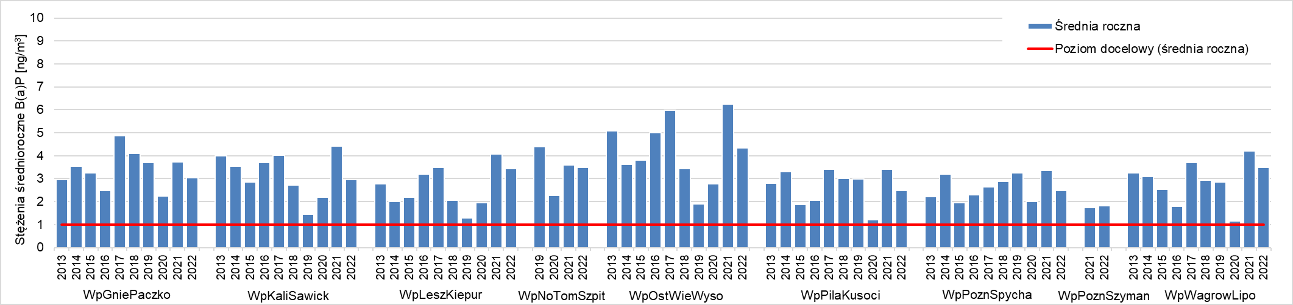
Stężenia b(a)p na stacjach pomiarowych

Slide 12
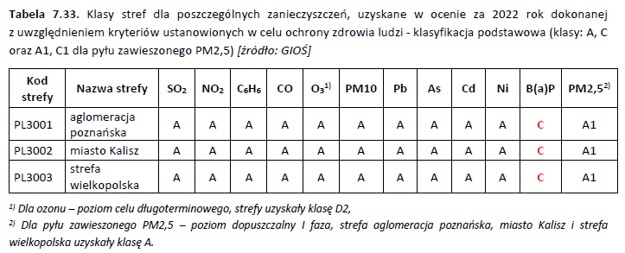
Podsumowanie wyników oceny jakości powietrza za 2022 r.

Slide 13
Źródła emisji

Slide 14
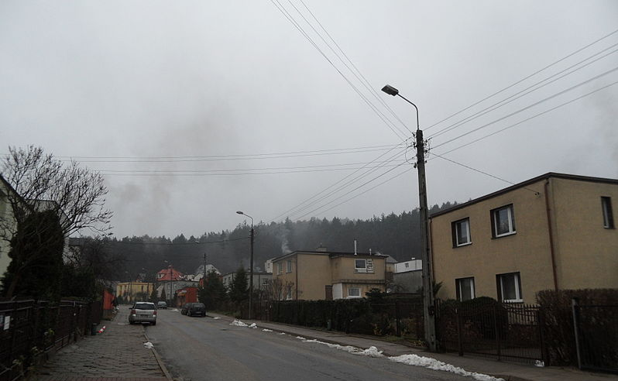
Źródła emisji zanieczyszczeń
Źródło: LukaszKatlewa, Ulica Robotnicza w Zagórzu (Rumia),
https://pl.wikipedia.org/wiki/Rumia#/media/Plik:Zag%C3%B3rze(Rumia).jpg, CC BY-SA 3.0

Slide 15
Programy ochrony powietrza

Slide 16
Program ochrony powietrza (POP)
Akt prawa miejscowego.
Opracowany przez Zarząd Województwa, uchwalany przez Sejmik Województwa.
Przed uchwaleniem opinia Ministra Klimatu i Środowiska oraz właściwych wójtów, burmistrzów, prezydentów miast i starostów.
Zawiera działania naprawcze, które mają zapewnić, że okres przekroczeń jest możliwie najkrótszy.
Działania naprawcze krótko, średnio i długoterminowe (maksymalnie 6 lat).
Aktualizacja co 3 lata.
Sprawozdania w wójtów, burmistrzów, prezydentów miast z realizacji POP za poprzedni rok kalendarzowy do 15 lutego.

Slide 17
Plan działań krótkoterminowych (PDK)
Integralna część POP.
Działania doraźne, które mają na celu szybką poprawę jakości powietrza.
Wdrażanie działań uzależnione od wystąpienia stopni zagrożenia.
Przykładowe działania krótkoterminowe:
  czasowy zakaz rekreacyjnego palenia w kominkach,
  czasowe zawieszenie robót budowlanych,
  zwiększenie kontroli indywidualnych palenisk.

Slide 18
POP w województwie wielkopolskim
Uchwała nr XXI/391/20 Sejmiku Województwa Wielkopolskiego z dnia 13 lipca 2020 r. w sprawie określenia Programu ochrony powietrza dla strefy wielkopolskiej
Uchwała nr XXI/392/20 Sejmiku Województwa Wielkopolskiego z dnia 13 lipca 2020 r. w sprawie określenia Programu ochrony powietrza dla strefy miasto Kalisz
Uchwała nr XLIX/975/23 Sejmiku Województwa Wielkopolskiego
z dnia 30 stycznia 2023 r. w sprawie określenia Programu ochrony powietrza w zakresie pyłu PM2,5 dla strefy miasto Kalisz
Uchwała nr XXI/393/20 Sejmiku Województwa Wielkopolskiego z dnia 13 lipca 2020 r. w sprawie określenia Programu ochrony powietrza dla strefy aglomeracja poznańska
Notes:
+ POP w zakresie ozonu dla strefy wielkopolskiej

Slide 19
Działania naprawcze
Ograniczenie emisji z ogrzewania indywidualnego w komunalnym zasobie mieszkaniowym i budynkach użyteczności publicznej.
Zachęty finansowe na modernizację budynków mieszkalnych oraz na wymianę kotłów, pieców i palenisk w gminach strefy wielkopolskiej.
Inwentaryzacja źródeł ogrzewania indywidualnego na terenie gmin (wielkopolska)/ujednolicenie i aktualizacja bazy danych o źródłach ciepła na terenie miasta (Kalisz, Poznań).
Kontrola realizacji uchwały ograniczającej stosowanie paliw stałych.
Termomodernizacja budynków mieszkalnych i użyteczności publicznej.
Obniżenie emisji komunikacyjnej poprzez regularne utrzymywanie czystości ulic oraz zakaz używania spalinowych i elektrycznych dmuchaw do liści w gminach miejskich i w miastach w gminach miejsko-wiejskich.
Utworzenie strefy ograniczonego ruchu (Poznań).
Ochrona i zwiększanie udziału zieleni w przestrzeni gmin miejskich.
Edukacja ekologiczna.
Zapisy w planach zagospodarowania przestrzennego.

Slide 20
Ograniczenie emisji w zasobie komunalnym
W Poznaniu wymiana jedynie na źródła bez- i niskoemisyjne (brak możliwości wymiany na kotły i piece węglowe lub na biomasę).
W Kaliszu wymiana na kotły na paliwo stałe jedynie na terenach, gdzie przyłączenie do sieci gazowej lub ciepłowniczej jest technicznie lub ekonomicznie nieuzasadnione.
Liczba kotłów do wymiany wskazana POPach dla każdej gminy.

Slide 21
Zachęty finansowe na wymianę kotłów i pieców
Obowiązek wdrożenia systemu dotacji.
W Poznaniu brak możliwości udzielania zachęt finansowych na instalacje na paliwa stałe.

Slide 22
Kontrola
Obowiązek organu wykonawczego gminy.
Obowiązek określenia kryteriów kontroli.
Wymagana liczba kontroli:
  Gminy wiejskie: 50 kontroli rocznie.
  Gminy miejsko-wiejskie: 100 kontroli rocznie.
  Gminy miejskie: 150 kontroli rocznie.
  Kalisz: 200 kontroli rocznie.
  Poznań 500 kontroli rocznie.
Regularne prowadzenie kontroli, szczególna intensywność w okresie grzewczym (październik-kwiecień).
Obowiązek prowadzenia kontroli interwencyjnych (w ciągu kilku godzin od zgłoszenia).

Slide 23
Sankcja za brak realizacji POP
Sankcja – art. 315a POŚ:
1. W przypadku: (…)
3) niedotrzymania terminów realizacji działań określonych w programach ochrony powietrza i ich aktualizacjach lub planach działań krótkoterminowych (…)
4) niedotrzymania terminów przekazania sprawozdań okresowych z realizacji programów ochrony powietrza i ich aktualizacji, o których mowa w art. 91, lub planów działań krótkoterminowych, o których mowa w art. 92
5) niedotrzymania terminów przekazania sprawozdań końcowych (…)
- organ za to odpowiedzialny podlega karze pieniężnej w wysokości od
50 000 zł do 500 000 zł.

Slide 24
Plany działań krótkoterminowych w województwie wielkopolskim
Ryzyko wystąpienia poziomu dopuszczalnego pyłu PM2,5 lub poziomu docelowego:
  informacja na stronie internetowej (WCZK).
Ryzyko wystąpienia poziomu dopuszczalnego pyłu PM10 (poziom 1):
  informacja na stronie internetowej (WCZK),
  wzmożenie kontroli budynków z ogrzewaniem indywidualnym (straż gminna, pracownicy urzędów gmin),
  zalecenie ogrzewania lepszym jakościowo paliwem, jeżeli to możliwe odstąpienie od stosowania paliw stałych (obywatele).

Slide 25
Plany działań krótkoterminowych w województwie wielkopolskim
Ryzyko wystąpienia poziomu informowania pyłu PM10 (poziom 2):
  informacja na stronie internetowej (WCZK),
  zakaz używania spalinowego sprzętu ogrodniczego i grilli,
  wzmożenie kontroli przestrzegania zakazu spalania odpadów
  (w tym pozostałości roślinnych),
  zakaz palenia w kominkach,
  zalecenie ogrzewania lepszym jakościowo paliwem, jeżeli to możliwe odstąpienie od stosowania paliw stałych (obywatele),
  zakaz używania kotłów na paliwo stałe jeżeli istnieje inny sposób ogrzewania.

Slide 26
Plany działań krótkoterminowych w województwie wielkopolskim
Ryzyko wystąpienia poziomu alarmowego pyłu PM10 (poziom 3):
  jak poziom 2 + ograniczanie emisji z transportu.

Slide 27
Uchwały antysmogowe

Slide 28
Art. 96 POŚ
1. Sejmik województwa może, w drodze uchwały, w celu zapobieżenia negatywnemu oddziaływaniu na zdrowie ludzi lub na środowisko, wprowadzić ograniczenia lub zakazy w zakresie eksploatacji instalacji, w których następuje spalanie paliw.
Instalacja - art. 3 pkt 6 POŚ:
  stacjonarne urządzenie techniczne,
  zespół stacjonarnych urządzeń technicznych powiązanych technologicznie, do których tytułem prawnym dysponuje ten sam podmiot i położonych na terenie jednego zakładu,
  budowle niebędące urządzeniami technicznymi ani ich zespołami,
których eksploatacja powoduje emisję.
Eksploatacja – art. 3 pkt 3 POŚ: użytkowanie instalacji lub urządzenia oraz utrzymywanie ich w sprawności.

Slide 29
Art. 96 POŚ
6. Uchwała, o której mowa w ust. 1, określa:
  1) granice obszaru, na którym wprowadza się ograniczenia lub zakazy, o których mowa w ust. 1;
  2) rodzaje podmiotów lub instalacji, dla których wprowadza się ograniczenia lub zakazy, o których mowa w ust. 1;
  3) rodzaje lub jakość paliw dopuszczonych do stosowania lub których stosowanie jest zakazane na obszarze, o którym mowa w pkt 1, lub parametry techniczne lub rozwiązania techniczne lub parametry emisji instalacji, w których następuje spalanie paliw, dopuszczonych do stosowania na tym obszarze.

Slide 30
Art. 96 POŚ
7. Uchwała, o której mowa w ust. 1, może także określać:
  1) sposób lub cel wykorzystania paliw, który jest objęty ograniczeniami określonymi
  w uchwale;
2) okres obowiązywania ograniczeń lub zakazów w ciągu roku;
  3) obowiązki podmiotów objętych uchwałą w zakresie niezbędnym do kontroli realizacji uchwały.
8. Uchwała, o której mowa w ust. 1, nie ma zastosowania do instalacji, dla których wymagane jest uzyskanie pozwolenia zintegrowanego albo pozwolenia na wprowadzanie gazów lub pyłów do powietrza, albo dokonanie zgłoszenia.
9. Uchwała, o której mowa w ust. 1, jest aktem prawa miejscowego.

Slide 31
Uchwały antysmogowe w województwie wielkopolskim
Uchwała nr XXXIX/941/17 Sejmiku Województwa Wielkopolskiego z dnia 18 grudnia 2017 r. w sprawie wprowadzenia, na obszarze województwa wielkopolskiego, ograniczeń lub zakazów w zakresie eksploatacji instalacji,
w których następuje spalanie paliw – zmieniona uchwałą nr XXXVI/700/21
z dnia 29 listopada 2021 r.
Uchwała nr XXXIX/942/17 Sejmiku Województwa Wielkopolskiego z dnia 18 grudnia 2017 r. w sprawie wprowadzenia, na obszarze Miasta Poznania, ograniczeń lub zakazów w zakresie eksploatacji instalacji, w których następuje spalanie paliw – zmieniona uchwałą nr XXXVI/701/21 z dnia 29 listopada
2021 r.
Uchwała nr XXXIX/943/17 Sejmiku Województwa Wielkopolskiego z dnia 18 grudnia 2017 r. w sprawie wprowadzenia, na obszarze Miasta Kalisza, ograniczeń lub zakazów w zakresie eksploatacji instalacji, w których następuje spalanie paliw – zmieniona uchwałą nr XXXVI/702/21 z dnia 29 listopada
2021 r.

Slide 32
Instalacje objęte uchwałami
§ 2. Ograniczenia i zakazy dotyczą:
1) instalacji, w których następuje spalanie paliw stałych, o których mowa w art. 2 ust. 1 pkt 4a ustawy z dnia 25 sierpnia 2006 r. o systemie monitorowania i kontrolowania jakości paliw (Dz. U. z 2021 r. poz. 133, 1093 i 1642), takich jak kocioł, kominek lub piec, jeżeli:
dostarczają ciepło do systemu centralnego ogrzewania lub

Slide 33
Instalacje objęte uchwałami
b) wydzielają ciepło poprzez:
  - bezpośrednie wydzielanie ciepła lub,
  - bezpośrednie przenoszenie ciepła w połączeniu z przenoszeniem ciepła do cieczy lub,
  - bezpośrednie przenoszenie ciepła w połączeniu z systemem dystrybucji gorącego powietrza;
Co z instalacjami służącymi celom innym niż grzewcze? Np. piece do saun, piece piekarnicze, wędzarnie.
  Czy urządzenie spełnia definicję instalacji?
  Czy w instalacji następuje spalanie paliw stałych?
  Czy instalacja wydziela ciepło?

Slide 34
Podmioty objęte uchwałami
Ograniczenia i zakazy dotyczą podmiotów eksploatujących instalacje wymienione w pkt 1.
Eksploatacja – art. 3 pkt 3 POŚ: użytkowanie instalacji lub urządzenia oraz utrzymywanie ich w sprawności.

Slide 35
Zakazy dotyczące paliw
Zakaz stosowania następujących paliw:
1) węgla brunatnego oraz paliw stałych produkowanych z jego wykorzystaniem;
2) mułów i flotokoncentratów węglowych oraz mieszanek produkowanych z ich wykorzystaniem;
3) paliw, w których udział masowy węgla kamiennego
o uziarnieniu poniżej 3 mm wynosi więcej niż 15 %;
4) węgla kamiennego oraz paliw stałych produkowanych z wykorzystaniem tego węgla, nie spełniających któregokolwiek
z poniższych parametrów jakościowych:
  a) wartość opałowa co najmniej 23 MJ/kg,
  b) zawartość popiołu nie więcej niż 10%,
  c) zawartość siarki nie więcej niż 0,8 %;
5) biomasy stałej, której wilgotność w stanie roboczym przekracza 20%.

Slide 36
Zakaz spalania węgla w wybranych powiatach
§ 3 ust. 2 uchwały dla województwa wielkopolskiego:
  2. W instalacjach, o których mowa w § 2 pkt 1, zlokalizowanych na terenie miasta Konin oraz powiatów: kolskiego, konińskiego, słupeckiego i tureckiego zakazuje się stosowania węgla kamiennego oraz paliw stałych produkowanych z jego wykorzystaniem.
Wejście w życie 1 stycznia 2041 r.

Slide 37
Wymagania dotyczące kotłów CO
§ 4 (§ 5 w uchwale dot. Poznania) Dopuszcza się wyłącznie eksploatację instalacji spełniających łącznie następujące warunki:
zapewniających minimalne poziomy sezonowej efektywności energetycznej i normy emisji zanieczyszczeń dla sezonowego ogrzewania pomieszczeń, określonych w ust. 1 załącznika II do rozporządzenia Komisji (UE) 2015/1189 (…);
1a) spełniających wymagania dla kotłów 5 klasy wg normy
PN-EN 303-5:2012;
umożliwiających wyłącznie automatyczne podawanie paliwa, za wyjątkiem instalacji zgazowujących paliwo;
nieposiadających rusztu awaryjnego oraz elementów umożliwiających jego zamontowanie.

Slide 38
Wymagania dotyczące instalacji bezpośrednio wydzielających ciepło
§ 5. W przypadku instalacji, o których mowa w § 2 pkt 1 lit. b, dopuszcza się wyłącznie eksploatację instalacji, które spełniają minimalne poziomy sezonowej efektywności energetycznej i normy emisji zanieczyszczeń dla sezonowego ogrzewania pomieszczeń, określone w ust. 1 i 2 załącznika II do rozporządzenia Komisji (UE) 2015/1185 (…).
W uchwale dot. Poznania - § 6.

Slide 39
Dodatkowe ograniczenia dotyczące instalacji - Poznań
§ 4. 1. Dla instalacji, o których mowa w § 2 ust. 1 i niespełniających wymagań określonych odpowiednio w § 5 lub § 6, funkcjonujących w obiektach wyposażonych równocześnie w:
1) inne systemy ogrzewania nieoparte o bezpośrednie spalanie paliw stałych (sieć ciepłownicza, gazowa, ogrzewanie elektryczne, olejowe, pompa ciepła, itd.) lub
2) instalacje spełniające wymagania określone w § 5 lub § 6
– zakazuje się stosowania paliw stałych w dniach następnych po dniu, w którym stwierdzono przekroczenie normy dobowej PM10 i prognozuje się utrzymanie stężeń przekraczających normę dobową dla pyłu PM10.
2. Przez prognozę, o której mowa w ust. 1 należy rozumieć najbardziej aktualną „Ekoprognozę” dla miasta Poznania, zamieszczaną w aplikacji „Atmosfera dla Poznania”.

Slide 40
Obowiązki kontrolowanego
Podmiot eksploatujący instalację, w zakresie niezbędnym
do kontroli realizacji uchwały jest zobowiązany do przedstawienia dokumentów potwierdzających spełnienie wymagań określonych w uchwale, w szczególności:
dokumentacji z badań instalacji, wykonanej przez producenta;
dokumentacji technicznej urządzenia;
instrukcji dla instalatorów i użytkowników (…);
świadectwa jakości, o którym mowa w art. 6c ust. 1 ustawy
o systemie monitorowania i kontrolowania jakości paliw.

Slide 41
Etapy wejścia w życie
1 maja 2018 r. | Wejście w życie uchwał. Wejście w życie obowiązków w odniesieniu do nowych instalacji. Wejście w życie zakazów dotyczących paliw.
1 stycznia 2024 r. | Zakaz eksploatacji kotłów niespełniających wymagań w zakresie sprawności cieplnej i emisji zanieczyszczeń określonych dla kasy 3, 4 lub 5 wg normy PN-EN 303-5:2012 (eksploatowanych przed wejściem życie uchwały).
1 stycznia 2026 r. | Zakaz eksploatacji instalacji bezpośrednio wydzielających ciepło niespełniających wymagania ekoprojektu (eksploatowanych przed wejściem w życie uchwały), chyba że instalacje te będą: osiągać sprawność cieplną na poziomie co najmniej 80% lub zostaną wyposażone w urządzenie zapewniające redukcję emisji pyłu do wartości określonych w ust. 2 lit. a załącznika II do rozporządzenia Komisji (UE) 2015/1185 (ekoprojekt).
1 stycznia 2028 r. | Zakaz eksploatacji kotłów 3 lub 4 klasy wg normy PN-EN 303-5:2012 (eksploatowanych przed wejściem w życie uchwały).
1 stycznia 2041 r. | Zakaz spalania węgla kamiennego i paliw produkowanych z jego wykorzystaniem w powiatach: kolskim, konińskim, słupeckim i tureckim oraz w mieście Konin.

Slide 42
Data rozpoczęcia eksploatacji instalacji
§ 1 ust. 2:
Ilekroć w uchwale jest mowa o rozpoczęciu eksploatacji instalacji należy przez to rozumieć pierwsze jej uruchomienie w miejscu obecnego użytkowania.
Zakup i uruchomienie kotła używanego, a nawet przeniesienie własnego kotła do nowego domu = rozpoczęcie eksploatacji.

Slide 43
Kontrola palenisk

Slide 44
Rodzaje kontroli
Kontrole dzielimy na:
Interwencyjną – reakcja na zgłoszenie lub podejrzenie popełnienia wykroczenia;
    główny cel: prewencja szczególna i ogólna (nieuchronność kary – odstraszanie).
Planową – realizowaną w oparciu o harmonogram, bez zgłoszenia lub podejrzenia popełnienia wykroczenia. Kontrola planowa również może być niezapowiedziana;
    główny cel: prewencja ogólna, edukacja.
Następczą (rekontrolę) – weryfikacja dostosowania się przez kontrolowanego do wymogów i zaleceń z poprzedniej kontroli
(w szczególności w przypadku zakończenia kontroli pouczeniem).

Slide 45
Podstawa prawna
Art. 379 POŚ:
Minister właściwy do spraw klimatu, marszałek województwa, starosta oraz wójt, burmistrz lub prezydent miasta sprawują kontrolę przestrzegania i stosowania przepisów o ochronie środowiska w zakresie objętym właściwością tych organów.
Zakres przedmiotowy – wszystkie przepisy o ochronie środowiska, nie tylko przepisy POŚ (tak m.in. Gruszecki K., Prawo ochrony środowiska. Komentarz, WK2016). Uchwała antysmogowa jest aktem prawa miejscowego, a tym samym zawiera przepisy o ochronie środowiska powszechnie obowiązujące na terenie województwa.
Art. 379 POŚ uprawnia do prowadzenia kontroli przestrzegania i stosowania wszystkich przepisów o ochronie środowiska, w tym aktów prawa miejscowego (POP, uchwała antysmogowa).

Slide 46
Właściwość organu
Art. 376 POŚ – wójt/burmistrz/prezydent miasta jest organem ochrony środowiska.
Art. 378 ust. 3 POŚ – wójt jest właściwy w sprawach zwykłego korzystania ze środowiska przez osoby fizyczne niebędące przedsiębiorcami.
Podmioty korzystające ze środowiska – właściwość starosty lub marszałka województwa.
Działalność wytwórcza w rolnictwie –orzecznictwo wskazuje na wójta (burmistrza, prezydenta miasta).
Bez wątpienia kontrola działalności przedsiębiorców, niezależnie od jej skali, leży w kompetencji WIOŚ.
W miastach na prawach powiatu prezydent miasta posiada kompetencje starosty.

Slide 47
Upoważnienie pracowników
Art. 379 POŚ:
2. Do wykonywania funkcji kontrolnych:
(…)
2) marszałek województwa, starosta oraz wójt, burmistrz lub prezydent miasta mogą upoważnić pracowników podległych im urzędów marszałkowskich, powiatowych, miejskich lub gminnych lub funkcjonariuszy straży gminnych.
Katalog osób, które można upoważnić jest zamknięty – nie może być to osoba niebędąca pracownikiem (np. zleceniobiorca). Upoważnienie nie musi być jednorazowe, dopuszczalne jest upoważnienie stałe.
Warto w upoważnieniu określić uprawnienia kontrolującego
(zgodnie z art. 379 ust. 3).

Slide 48
Uprawnienia kontrolującego
Art. 379 POŚ:
Kontrolujący, wykonując kontrolę, jest uprawniony do:
1) wstępu wraz z rzeczoznawcami i niezbędnym sprzętem przez całą dobę na teren nieruchomości, obiektu lub ich części, na których prowadzona jest działalność gospodarcza, a w godzinach od 6 do 22 - na pozostały teren;
2) przeprowadzania badań lub wykonywania innych niezbędnych czynności kontrolnych;
3) żądania pisemnych lub ustnych informacji oraz wzywania
i przesłuchiwania osób w zakresie niezbędnym do ustalenia stanu faktycznego;
żądania okazania dokumentów i udostępnienia wszelkich danych mających związek z problematyką kontroli.
Kontrola w gospodarstwie domowym może być niezapowiedziana.

Slide 49
Obowiązki kontrolowanego
Art. 379 ust. 6 POŚ
6. Kierownik kontrolowanego podmiotu oraz kontrolowana osoba fizyczna obowiązani są umożliwić przeprowadzanie kontroli, a w szczególności dokonanie czynności, o których mowa w ust. 3.
Utrudnianie przeprowadzenia kontroli stanowi przestępstwo!

Slide 50
Obowiązki kontrolowanego wynikające z uchwał antysmogowych
Podmiot eksploatujący instalację, w zakresie niezbędnym
do kontroli realizacji uchwały jest zobowiązany do przedstawienia dokumentów potwierdzających spełnienie wymagań określonych
w uchwale, w szczególności:
dokumentacji z badań instalacji, wykonanej przez producenta;
dokumentacji technicznej urządzenia;
instrukcji dla instalatorów i użytkowników (…);
świadectwa jakości, o którym mowa w art. 6c ust. 1 ustawy
o systemie monitorowania i kontrolowania jakości paliw.

Slide 51
Protokół z kontroli
Art. 380 POŚ
1. Z czynności kontrolnych kontrolujący sporządza protokół, którego jeden egzemplarz doręcza kierownikowi kontrolowanego podmiotu lub kontrolowanej osobie fizycznej.
2. Protokół podpisują kontrolujący oraz kierownik kontrolowanego podmiotu lub kontrolowana osoba fizyczna, którzy mogą wnieść do protokołu zastrzeżenia i uwagi wraz z uzasadnieniem.
3. W razie odmowy podpisania protokołu przez kierownika kontrolowanego podmiotu lub kontrolowaną osobę fizyczną kontrolujący umieszcza o tym wzmiankę w protokole, a odmawiający podpisu może, w terminie 7 dni, przedstawić swoje stanowisko na piśmie wójtowi, burmistrzowi lub prezydentowi miasta, staroście lub marszałkowi województwa.
Od 1 sierpnia 2023 r. 18 września 2023 r. elektroniczny protokół z kontroli (art. 27f ustawy o CEEB) – Komunikat MRiT z 21 lipca 2023 r. zmieniający komunikat z 27 kwietnia 2023 r.
Protokół z kontroli nie zastępuje protokołów sporządzanych na podstawie KPoW.

Slide 52
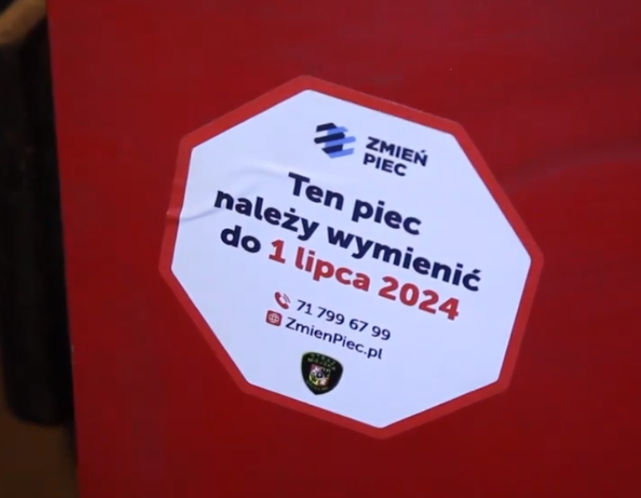

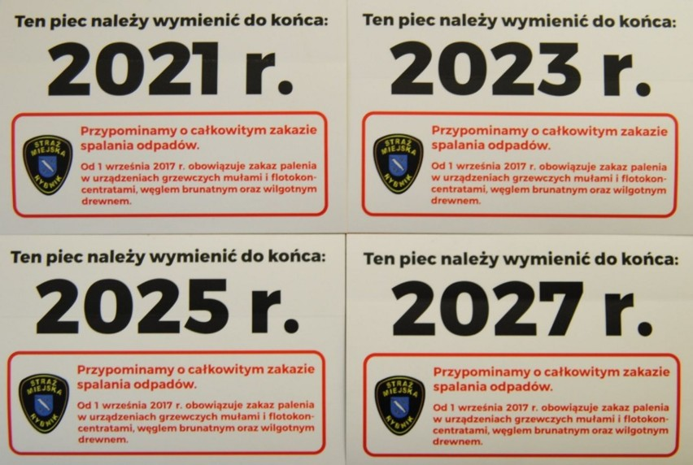
Kontrola jako instrument edukacji
Kontrola umożliwia dotarcie do osób, które nie interesują się tematyką ochrony powietrza, nie korzystają z Internetu, nie znają obowiązujących przepisów lub nie rozumieją ich celu.
Naklejki na kotły z datą wymiany wynikającą z uchwały antysmogowej:

Slide 53
Ujawnienie wykroczenia – co dalej?
Gminy ze strażą gminną:
  mandat (zasila budżet gminy),
  wniosek o ukaranie.
Gminy bez straży gminnej:
  współpraca z Policją (asysta policjanta w trakcie kontroli),
  wezwanie Policji na miejsce zdarzenia po ujawnieniu wykroczenia,
  pisemne zawiadomienie o wykroczeniu na podstawie protokołu
  z kontroli i zebranego materiału dowodowego,
  wniosek o ukaranie (wójt, burmistrz, prezydent miasta jako oskarżyciel publiczny).

Slide 54
Brak straży gminnej
Wady:
  Mniejsza skuteczność kontroli.
  Brak możliwości nałożenia mandatu, który zasili budżet gminy.
  Obowiązki spadają na urzędników.
Rozwiązania:
  Tworzenie straży gminnych, nawet w małych gminach – kilkuosobowe, a nawet jednoosobowe straże gminne, możliwość umiejscowienia straży w strukturze urzędu gminy (art. 6 ust. 2 uSG) – jeden strażnik gminny w gminie Igołomia-Wawrzeńczyce w woj. małopolskim.
  Tworzenie straży międzygminnych na podstawie porozumienia pomiędzy sąsiadującymi gminami na obszarze jednego województwa (art. 3 ust. 1 uSG).

Slide 55
Policja jako wsparcie
Art. 13 ust. 4 ustawy o Policji – zwiększenie etatów Policji w rewirach dzielnicowych i posterunkach na wniosek rady powiatu lub rady gminy, na warunkach określonych w porozumieniu.
Art. 13 ust. 4a-4b ustawy o Policji – porozumienie dotyczące czasu służby przekraczającego normę za rekompensatą.
Art. 9v ustawy o utrzymaniu czystości i porządku w gminach – wójt, burmistrz lub prezydent miasta może wystąpić z wnioskiem do właściwego miejscowo komendanta Policji o pomoc, jeżeli jest to niezbędne do przeprowadzenia czynności kontrolnych.

Slide 56
Wójt, burmistrz, prezydent miasta jako oskarżyciel publiczny
Art. 379 ust. 4 POŚ:
4. Wójt, burmistrz lub prezydent miasta, starosta, marszałek województwa, minister właściwy do spraw klimatu lub osoby przez nich upoważnione są uprawnieni do występowania w charakterze oskarżyciela publicznego w sprawach o wykroczenia przeciw przepisom o ochronie środowiska.
Art. 17 § 3 KPoW:
Organom administracji rządowej i samorządowej, organom kontroli państwowej i kontroli samorządu terytorialnego oraz strażom gminnym (miejskim) uprawnienia oskarżyciela publicznego przysługują tylko wówczas, gdy w zakresie swego działania w tym w trakcie prowadzonych czynności wyjaśniających ujawniły wykroczenia i wystąpiły z wnioskiem
o ukaranie.
Jeżeli kontrolującym jest urzędnik, nie można nałożyć mandatu karnego.

Slide 57
Kontrola a czynności wyjaśniające
W przypadku ujawnienia wykroczenia czynności wyjaśniające prowadzimy na podstawie KPoW.
Art. 54 § 4 KPoW: Jeżeli okoliczności czynu budzą wątpliwości, dla realizacji celu określonego w § 1 można, z urzędu lub na wniosek pokrzywdzonego albo osoby, o której mowa w § 5 i 6, przeprowadzić odpowiedni dowód. Utrwalenie takiej czynności następuje w formie protokołu.
W szczególności: dowód z zeznań świadka (art. 41 KPoW), dowód z opinii biegłego (art. 42 KPoW), przeprowadzenie oględzin (art. 43 KPoW).

Slide 58
Przesłuchanie podejrzanego
Przesłuchanie osoby podejrzanej o popełnieni wykroczenia przeprowadza się zgodnie z Kodeksem postępowania w sprawach o wykroczenia – art. 54 (organ samorządowy stosuje go na podstawie art. 56 § 2 KPoW):
§ 6. Należy niezwłocznie przesłuchać osobę, co do której istnieje uzasadniona podstawa do sporządzenia przeciwko niej wniosku o ukaranie.
Osoba taka ma prawo odmówić złożenia wyjaśnień oraz zgłosić wnioski dowodowe, o czym należy ją pouczyć.
Przesłuchanie tej osoby zaczyna się od powiadomienia jej o treści zarzutu wpisanego do protokołu przesłuchania; przepis § 4 zdanie drugie stosuje się (obowiązek utrwalenia w protokole czynności dowodowych).
§ 7. Od przesłuchania osoby, o której mowa w § 6, można odstąpić, jeżeli byłoby ono połączone ze znacznymi trudnościami; osoba ta może nadesłać wyjaśnienia do właściwego organu w terminie 7 dni od odstąpienia od przesłuchania, o czym należy ją pouczyć. Odstąpienie od przesłuchania oraz pouczenie dokumentuje się notatką urzędową.
W trakcie przesłuchania należy ustalić dane osoby przesłuchiwanej wskazane w art. § 1 213 Kodeksu postępowania karnego.
Notes:
Art. 213 par. 1 kpk.: W postępowaniu należy ustalić tożsamość oskarżonego, jego numer Powszechnego Elektronicznego Systemu Ewidencji Ludności (PESEL), a w przypadku osoby nieposiadającej numeru PESEL - numer i nazwę dokumentu stwierdzającego tożsamość oraz nazwę organu, który wydał dokument, a także wiek oskarżonego, jego stosunki rodzinne i majątkowe, wykształcenie, zawód i źródła dochodu, dane o jego karalności oraz w miarę możliwości numer telefonu i telefaksu oraz adres poczty elektronicznej umożliwiające kontaktowanie się z oskarżonym oraz numer identyfikacji podatkowej (NIP), o ile został nadany.

Slide 59
Przesłuchanie podejrzanego
Podejrzanemu przysługuje prawo do obrony, w tym do korzystania z pomocy jednego obrońcy, o czym należy go pouczyć przed przesłuchaniem (albo wezwaniem do złożenia pisemnych wyjaśnień) – art. 4 KPoW.
Po przesłuchaniu, za zgodą obwinionego oskarżyciel publiczny może we wniosku o ukaranie zawrzeć wniosek o skazanie bez rozprawy i wymierzenie mu określonej kary lub środka karnego albo odstąpienie od ich wymierzenie (dobrowolne poddanie się karze – art. 58 KPoW).

Slide 60
Dobra praktyka
Pouczenie podejrzanego o popełnienie wykroczenia o obowiązku podania adresu do doręczeń oraz o skutkach nieodebrania doręczeń.
Pouczenia należy udzielić w trakcie kontroli i odnotować w protokole.
Podstawa – art. 38 § 2 KPoW.

Slide 61
Koszty badań laboratoryjnych próbki popiołu
Na podstawie art. 119 § 1 w zw. z art. 118 § 1 pkt 1 KPoW w razie skazania obwinionego sąd zasądza na rzecz gminy zwrot należności związanych z przeprowadzeniem badania próbki popiołu.

Slide 62
Dlaczego warto kierować sprawy do sądu?
Możliwość odzyskania kosztów badania próbek popiołu.
Możliwość wymierzenia wyższej grzywny.
Większa dotkliwość dla sprawcy związana z samym faktem postepowania sądowego.
Zagrożenie recydywą – art. 38 KW:
Ukaranemu co najmniej dwukrotnie za podobne wykroczenia umyślne, który w ciągu dwóch lat od ostatniego ukarania popełnia ponownie podobne wykroczenie umyślne, można wymierzyć karę aresztu, choćby było zagrożone karą łagodniejszą (recydywa).
Do recydywy nie liczą się ukarania mandatem!

Slide 63
Kiedy nie chcemy karać: środki oddziaływania wychowawczego
Art. 41 KW:
W stosunku do sprawcy czynu można poprzestać na zastosowaniu pouczenia, zwróceniu uwagi, ostrzeżeniu lub na zastosowaniu innych środków oddziaływania wychowawczego.
W doktrynie wskazuje się, że:
art. 41 k.w. stanowi wyraz zasady preferencji środków pozakarnych, zgodnie z którą środki te, jako forma reakcji na wykroczenie, mają pierwszeństwo przed karami przewidzianymi w Kodeksie wykroczeń
(I. Kosierb [w:] Kodeks wykroczeń. Komentarz, red. J. Lachowski, Warszawa 2021, art. 41.)

Slide 64
Środki oddziaływania wychowawczego
– przesłanki zastosowania
Należy kierować się racjonalizmem w ocenie czynu
i sprawcy wykroczenia, a zasadniczym kryterium rezygnacji z kary powinien być niewielki stopień społecznej szkodliwości czynu.
Wskazuje się również, że należy brać pod uwagę dyrektywy wymiaru kary określone w art. 33 k.w. , a wiec przede wszystkim okoliczności łagodzące takie jak:
  działanie sprawcy wykroczenia pod wpływem ciężkich warunków rodzinnych lub osobistych;
  działanie z pobudek zasługujących na uwzględnienie;
  prowadzenie przez sprawcę nienagannego życia przed popełnieniem wykroczenia i wyróżnianie się spełnianiem obowiązków, zwłaszcza
  w zakresie pracy;
  przyczynienie się lub staranie się sprawcy o przyczynienie się do usunięcia szkodliwych następstw swego czynu.

Slide 65
Spalanie odpadów komunalnych

Slide 66
Zakaz spalania odpadów
Kontrola pod kątem spalania odpadów prowadzona na tych samych zasadach co kontrola przestrzegania uchwały antysmogowej (art. 379 POŚ).
Ustawa o odpadach
Art. 155.
Termiczne przekształcanie odpadów prowadzi się wyłącznie
w spalarniach odpadów lub we współspalarniach odpadów,
z zastrzeżeniem art. 31.

Slide 67
Spalanie pozostałości roślinnych
Art. 31 ust. 7 Ustawy o odpadach:
7. Dopuszcza się spalanie zgromadzonych pozostałości roślinnych poza instalacjami i urządzeniami, chyba że są one objęte obowiązkiem selektywnego zbierania.
Ale ustawa o utrzymaniu czystości i porządku w gminach wprowadza selektywną zbiórkę bioodpadów:
Art. 1b. Do postępowania z odpadami komunalnymi stanowiącymi części roślin pochodzących z pielęgnacji terenów zielonych lub cmentarzy, a także z targowisk, stosuje się przepisy dotyczące postępowania z bioodpadami stanowiącymi odpady komunalne.
Wniosek – zakaz spalania tego typu odpadów poza instalacjami (suchą, czystą biomasę można spalić w kotle).

Slide 68
Obowiązki właścicieli nieruchomości
- postępowanie z odpadami komunalnymi
Ustawa o utrzymaniu czystości i porządku w gminach:
Art. 5
Właściciele nieruchomości zapewniają utrzymanie czystości i porządku przez: (…)
3) zbieranie powstałych na terenie nieruchomości odpadów komunalnych zgodnie z wymaganiami określonymi w regulaminie i przepisach wydanych na podstawie art. 4a; (…)
3b) pozbywanie się zebranych na terenie nieruchomości odpadów komunalnych oraz nieczystości ciekłych w sposób zgodny z przepisami ustawy i przepisami odrębnymi;

Slide 69
Wprowadzanie do obrotu paliw stałych

Slide 70
Eksploatacja a wprowadzanie do obrotu
Uchwały antysmogowe przewidują ograniczenia w zakresie eksploatacji, a nie wprowadzania do obrotu (sprzedaży) urządzeń i paliw.
Ograniczenia w zakresie wprowadzania do obrotu paliw stałych określa ustawa z dnia 25 sierpnia 2006 r. o systemie monitorowania i kontrolowania jakości paliw (po nowelizacji, która weszła w życie 12 września 2018 r.).

Slide 71
System monitorowania i kontrolowania jakości paliw
Ustawę stosuje się do wprowadzania do obrotu paliw stałych z przeznaczeniem do użycia w gospodarstwach domowych oraz w instalacjach o nominalnej mocy cieplnej mniejszej niż 1 MW.
Wprowadzanie do obrotu paliw stałych zdefiniowane szeroko, jako sprzedaż lub inną formę zbycia paliw stałych na terytorium Rzeczypospolitej Polskiej, z przeznaczeniem wskazanym wyżej.
Sprzedawca paliwa ma obowiązek przekazania nabywcy świadectwa jakości paliwa.
Zabroniona jest sprzedaż mułów, flotokoncentratów, węgla niesortowanego, mieszanek zawierających mniej niż 85% węgla kamiennego, węgla brunatnego.
Sprzedawany węgiel musi spełniać wymagania określone w rozporządzeniu Ministra Energii z 27 września 2018 r. w sprawie wymagań jakościowych dla paliw stałych (tabela 6 – miał I, II i III – nie spełnia wymagań uchwały antysmogowej) ale stosowanie wymagań jakościowych zostało zawieszone – do 31 grudnia 2023 r. (?)

Slide 72
Odstąpienie od stosowania wymagań jakościowych
Art. 6a ustawy:
Jeżeli wystąpią na rynku nadzwyczajne zdarzenia skutkujące zmianą warunków zaopatrzenia w paliwa stałe, powodujące utrudnienia w przestrzeganiu wymagań jakościowych lub zagrażające bezpieczeństwu energetycznemu Rzeczypospolitej Polskiej, minister właściwy do spraw energii w porozumieniu z ministrem właściwym do spraw klimatu może, w drodze rozporządzenia, na czas oznaczony, nie dłuższy niż 24 miesiące, odstąpić od stosowania wymagań określonych w przepisach wydanych na podstawie art. 3a ust. 2, mając na względzie interes konsumentów oraz zapewnienie bezpieczeństwa energetycznego.
Rozporządzenie Ministra Klimatu i Środowiska z dnia 1 sierpnia 2023 r. w sprawie odstąpienia od stosowania wymagań określonych w przepisach rozporządzenia w sprawie wymagań jakościowych dla paliw stałych – obowiązuje do 31 grudnia 2023 r. (5 rozporządzenie z rzędu od 27 czerwca 2022 r.).

Slide 73
Skutki odstąpienia od stosowania wymagań jakościowych
Nadal obowiązują zakazy określone w uchwałach antysmogowych.
Nadal obowiązują zakazy z art. 7 ust. 7a ustawy (zakaż sprzedaży węgla brunatnego, mułu, flotokoncentratu, paliw niesortowanych, mieszanek zawierających mniej niż 85% węgla kamiennego).
Nadal istnieje obowiązek wystawiania i przekazywania nabywcom świadectw jakości paliw stałych.
Inspekcja Handlowa może kontrolować świadectwa jakości paliw pod kątem zgodności z faktycznymi parametrami danej partii paliwa.

Slide 74
Czyny zabronione

Slide 75
Wymierzanie grzywny w drodze mandatu karnego
Rozporządzenie Ministra Spraw Wewnętrznych i Administracji z dnia 17 listopada 2003 r. w sprawie wykroczeń, za które strażnicy straży gminnych są uprawnieni do nakładania grzywien w drodze mandatu karnego (t.j. Dz. U. z 2022 r. poz. 1350).
Brakuje szeregu wykroczeń, które mogą zostać ujawnione w przebiegu kontroli!
Art. 24 § 1 KW: grzywnę wymierza się w wysokości od 20 do 5000 złotych, chyba że ustawa stanowi inaczej.
Art. 96 § 1 KPoW: w postępowaniu mandatowym można nałożyć grzywnę w wysokości do 500 zł, a w przypadku, o którym mowa w art. 9 § 1 Kodeksu wykroczeń - do 1000 zł.
Postępowanie mandatowe może zawsze stosować Policja. Pozostałe organy (np. WIOŚ, PSP) w zakresie określonym w rozporządzeniach.

Slide 76
Zbieg przepisów - wyższy mandat
Art. 96 KPoW:
§ 1. W postępowaniu mandatowym można nałożyć grzywnę w wysokości do 500 zł, a w przypadku, o którym mowa w art. 9 § 1 Kodeksu wykroczeń - do 1000 zł.
Art. 9 KW:
§ 1. Jeżeli czyn wyczerpuje znamiona wykroczeń określonych
w dwóch lub więcej przepisach ustawy, stosuje się przepis przewidujący najsurowszą karę, co nie stoi na przeszkodzie orzeczeniu środków karnych na podstawie innych naruszonych przepisów.

Slide 77
Sankcja za naruszenie uchwały antysmogowej
Art. 334 POŚ:
Kto nie przestrzega ograniczeń, nakazów lub zakazów, określonych w uchwale sejmiku województwa przyjętej na podstawie art. 96, podlega karze grzywny.

Slide 78
Sankcja za naruszenie PDK i POP
Art. 332 POŚ:
Kto nie przestrzega ograniczeń, nakazów lub zakazów, określonych w uchwale sejmiku województwa przyjętej na podstawie art. 92 ust. 1c, podlega karze grzywny.
Art. 331a POŚ (nowy przepis, wejście w życie 11 sierpnia 2022 r.):
Kto nie przestrzega ograniczeń, nakazów lub zakazów określonych w uchwale sejmiku województwa przyjętej na podstawie art. 91 ust. 3 i 5, podlega karze grzywny.
Wykroczenia niewymienione w rozporządzeniu MSWiA, straż miejska nie może nałożyć mandatu.

Slide 79
Spalanie odpadów – czyny zabronione
Art. 191 ustawy o odpadach:
Kto, wbrew przepisowi art. 155, termicznie przekształca odpady poza spalarnią odpadów lub współspalarnią odpadów, podlega karze aresztu albo grzywny.
Art. 10 ustawy o utrzymaniu czystości i porządku w gminach:
2. Kto nie wykonuje obowiązków wymienionych w art. 5 ust. 1 – podlega karze grzywny.
2a. Karze określonej w ust. 2 podlega także ten, kto nie wykonuje obowiązków określonych w regulaminie.

Slide 80
Spalanie odpadów – wykroczenia
Art. 82 § 1 pkt 3 Kodeksu wykroczeń:
§ 1. Kto dokonuje czynności, które mogą spowodować pożar, jego rozprzestrzenianie się, utrudnienie prowadzenia działania ratowniczego lub ewakuacji, polegających na: (…)
3) używaniu instalacji, urządzeń i narzędzi niepoddanych wymaganej kontroli lub niesprawnych technicznie albo użytkowaniu ich w sposób niezgodny z przeznaczeniem lub warunkami określonymi przez producenta, jeżeli może się to przyczynić do powstania pożaru, wybuchu lub rozprzestrzeniania ognia.
Wykroczenie niewymienione w rozp. MSWiA, mandat może nałożyć Policjant oraz funkcjonariusz Państwowej Straży Pożarnej.

Slide 81
Spalanie odpadów – wykroczenia
Inne możliwe kwalifikacje:
art. 51 § 1 KW (zakłócenie spokoju lub porządku publicznego):
§ 1. Kto krzykiem, hałasem, alarmem lub innym wybrykiem zakłóca spokój, porządek publiczny, spoczynek nocny albo wywołuje zgorszenie w miejscu publicznym, podlega karze aresztu, ograniczenia wolności albo grzywny.
art. 82 § 3 i 4 KW (rozniecanie ognia w odległości do 100m od granicy lasu, wypalanie pozostałości roślinnych),
art. 145 KW § 1 KW (zanieczyszczenie miejsc publicznych):
Kto zanieczyszcza lub zaśmieca miejsca dostępne dla publiczności, a w szczególności drogę, ulicę, plac, ogród, trawnik lub zieleniec, podlega karze grzywny nie niższej niż 500 złotych.

Slide 82
Spalanie odpadów jako przestępstwo
W szczególnych przypadkach: art. 182 KK (zanieczyszczenie środowiska w znacznych rozmiarach) lub 183 KK (nieodpowiednie postepowania z odpadami):
  zagrożenie życiu lub zdrowiu człowieka lub
  spowodowanie (istotnego) obniżenia jakości wody, powietrza, powierzchni ziemi lub zniszczenia w świecie roślinnym lub zwierzęcym (w znacznych rozmiarach).
Do rozważenia w przypadku spalania odpadów na dużą skalę, zwłaszcza odpadów niebezpiecznych (np. oleje przepracowane, podkłady kolejowe).
Art. 160 Kodeksu karnego – narażenie człowieka na niebezpieczeństwo – tylko w skrajnych przypadkach (np. silnie toksyczne spaliny).

Slide 83
Utrudnianie lub udaremnianie kontroli
Art. 225 § 1 KK:
Kto osobie uprawnionej do przeprowadzania kontroli w zakresie ochrony środowiska lub osobie przybranej jej do pomocy udaremnia lub utrudnia wykonanie czynności służbowej, podlega karze pozbawienia wolności do lat 3.
Zachowania te mogą wiązać się również z popełnieniem przestępstw naruszenia nietykalności cielesnej (art. 222 k.k.), wywierania wpływu na czynności urzędowe (art. 224 k.k.), znieważenia (art. 226 k.k.) funkcjonariusza publicznego, czy też przestępstw przeciwko wiarygodności dokumentów. Kontrolujący (również urzędnik) jest funkcjonariuszem publicznym.

Slide 84
Fałszowanie tabliczki znamionowej
Art. 270 KK:
§ 1. Kto, w celu użycia za autentyczny, podrabia lub przerabia dokument lub takiego dokumentu jako autentycznego używa, podlega grzywnie, karze ograniczenia wolności albo pozbawienia wolności od 3 miesięcy do lat 5.
Dokumentem jest każdy przedmiot lub inny zapisany nośnik informacji, z którym jest związane określone prawo, albo który ze względu na zawartą w nim treść stanowi dowód prawa, stosunku prawnego lub okoliczności mającej znaczenie prawne.
Art. 306 KK:
Kto usuwa, podrabia lub przerabia znaki identyfikacyjne, datę produkcji lub datę przydatności towaru lub urządzenia, podlega karze pozbawienia wolności do lat 3.
Przestępstwo przeciwko obrotowi gospodarczemu i interesom majątkowym
w obrocie cywilnoprawnym (nie dotyczy osób fałszujących tabliczki we własnym zakresie na prywatne potrzeby).
Fałszowanie tabliczki znamionowej na własny użytek – art. 225 KK (utrudnianie lub udaremnianie kontroli).

Slide 85
Sprzedaż paliw stałych - sankcje
Delikt administracyjny zagrożony administracyjną karą pieniężną do
100 000 zł:
  niewystawienia świadectwa jakości paliwa,
  wystawienia świadectwa, którego treść nie odpowiada faktycznej jakości paliwa,
  nieprzekazania świadectwa jakości paliwa nabywcy,
  naruszenia obowiązku przechowywania dokumentów związanych z wprowadzaniem do obrotu paliw z przeznaczeniem innym niż określone w ustawie (paliwa przeznaczone do instalacji o mocy 1 MW lub większej).
Przestępstwo zagrożone grzywną do 1 000 000 zł lub karą pozbawienia wolności
do lat 5:
  wprowadzania do obrotu mułów węglowych, flotokoncentratów, mieszanin zawierających poniżej 85% węgla kamiennego;
  wprowadzania do obrotu węgla brunatnego (od 1 czerwca 2020 r.);
  wprowadzania do obrotu paliwa stałego niespełniającego wymagań określonych w rozporządzeniu - zawieszone;
  wprowadzania do obrotu paliwa niesortowanego.
Kontrolę prowadzi Inspekcja Handlowa.

Slide 86
Czyny zabronione dotyczące CEEB
Ustawa z dnia 21 listopada 2008 r. o wspieraniu termomodernizacji
i remontów i centralnej ewidencji emisyjności budynków
Art. 27h ust. 1:
1. Kto, wbrew ciążącemu na nim obowiązkowi, nie składa w terminie deklaracji, podlega karze grzywny.
2. Nie podlega karze, o której mowa w ust. 1, sprawca, który złożył deklarację po terminie, jeżeli złożenie deklaracji nastąpiło przed dniem, w którym wójt, burmistrz lub prezydent miasta powziął wiadomość o popełnieniu wykroczenia.
Art. 27 g ust. 3a (obowiązuje od 20.09.2022 r.):
3a. Deklarację składa się pod rygorem odpowiedzialności karnej za składanie fałszywego oświadczenia. (…)
Odpowiedzialność za składanie fałszywego oświadczenia – art. 233 § 6 KK.

Slide 87
Inne instrumenty służące poprawie jakości powietrza w gminie

Slide 88
Decyzja „naprawcza”
art. 363 POŚ:
1. Wójt, burmistrz lub prezydent miasta może, w drodze decyzji, nakazać osobie fizycznej, której działanie negatywnie oddziałuje na środowisko, wykonanie w określonym czasie czynności zmierzających do:
1) ograniczenia negatywnego oddziaływania na środowisko i jego zagrożenia;
przywrócenia środowiska do stanu właściwego.
W stosunku do przedsiębiorców analogiczną decyzję wydaje starosta (prezydent miasta na prawach powiatu) na podstawie art. 362 POŚ.

Slide 89
Subsydiarny charakter
Art. 362 POŚ – analogiczny przepis mający zastosowanie do przedsiębiorców (właściwym organem jest starosta).
Art. 362 p.o.ś. ma charakter uzupełniający i powinien być stosowany wtedy, gdy inne normy nie przewidują bardziej szczegółowych rozwiązań (Wyrok NSA z 23.04.2020 r., II OSK 636/19; Wyrok NSA z 17.06.2011 r., II OSK 1057/10).
Bez wątpienia bardziej szczegółowe instrumenty administracyjnoprawne mają pierwszeństwo nad art. 363 POŚ
Nie dotyczy to odpowiedzialności karnej/wykroczeniowej. Ma ona inny charakter i służy realizacji innych celów. Możliwe jest jednoczesne ukaranie za czyn zabroniony i wydanie decyzji z art. 363 POŚ.

Slide 90
Negatywne oddziaływanie na środowisko
K. Gruszecki [w:] Prawo ochrony środowiska. Komentarz, wyd. VI, Warszawa 2022, art. 362:
(…) należy stwierdzić, że postanowienia art. 362 ust. 1 p.o.ś. będą mogły znajdować zastosowanie we wszystkich przypadkach negatywnego oddziaływania na środowisko – częściej nawet wobec działań zgodnych z prawem niż tych naruszających obowiązujące rozwiązania.
(…) przesłanka oddziaływania negatywnego musi przybrać postać mierzalną (dającą się wykazać) (…) Nie w każdej sytuacji zaistniała zmiana musi mieć bowiem charakter mierzalny (np. uciążliwości zapachowe). W takich przypadkach za wystarczającą przesłankę zastosowania art. 362 p.o.ś. należało będzie uznać obiektywną zmianę stanu środowiska na gorsze.

Slide 91
Nowe orzecznictwo
Wyrok WSA w Gliwicach z 29 marca 2023 r., sygn. II SA/Gl 88/23:
Jeżeli kocioł jest eksploatowany z naruszeniem uchwały antysmogowej, to wykazanie negatywnego oddziaływania na środowisko nie wymaga przeprowadzenia dowodu z opinii biegłego.
Odpowiedzialność za popełnienie wykroczenia (naruszenie uchwały antysmogowej) nie wyklucza wydania decyzji z art. 363 POŚ.
Wniosek: art. 363 POŚ jako alternatywny lub uzupełniający instrument służący egzekwowaniu uchwały antysmogowej.

Slide 92
Jak egzekwować wykonanie decyzji naprawczej?
Art. 368 ust. 2 POŚ:
2. Wójt, burmistrz lub prezydent miasta może, w drodze decyzji, wstrzymać użytkowanie instalacji lub urządzenia, jeżeli osoba fizyczna nie dostosowała się do wymagań decyzji, o której mowa w art. 363.
Ustawa o postępowaniu egzekucyjnym w administracji:
  grzywny celem przymuszenia,
  wykonanie zastępcze?

Slide 93
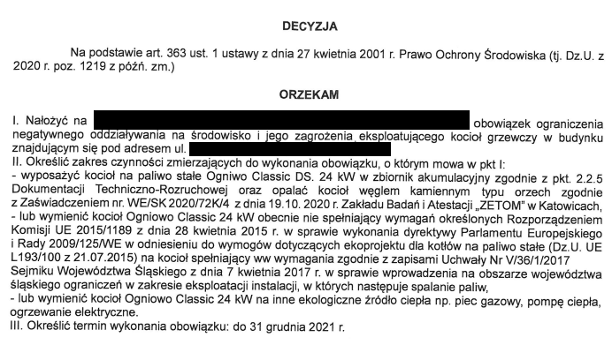

Slide 94
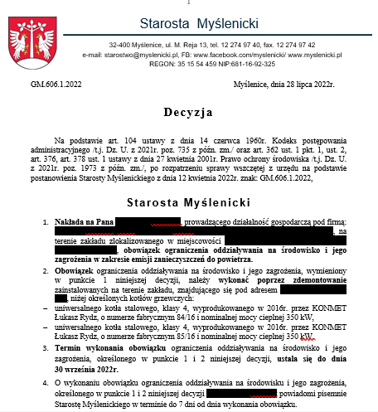

Slide 95
Plany miejscowe
– zmiana w orzecznictwie
W planach miejscowych jednak można określać wymagania w zakresie spalania paliw i eksploatacji instalacji? Do niedawna sądy administracyjne się temu sprzeciwiały.
Wyrok NSA z dnia 16 grudnia 2020 r., sygn. akt II OSK 1382/20:
Warunki utrzymania równowagi przyrodniczej i związana z tym ochrona powietrza jest jednym z elementów, które muszą znaleźć obligatoryjne odzwierciedlenie w treści miejscowego planu zagospodarowania przestrzennego. Nie można więc postawić organowi planistycznemu zarzutu, że kwestia ta zgodnie z wymogami powołanych wyżej przepisów została uwzględniona w planie miejscowym.
Realizowana w formie tzw. "uchwały antysmogowej" kompetencja sejmiku województwa dotyczy określenia rodzaju i jakości paliw dopuszczonych do stosowania lub których stosowanie jest zakazane w obszarze danej instalacji, w której następuje spalanie paliw. Natomiast ustalenia planu miejscowego dotyczą nie tyle paliw spalanych w instalacjach lecz dotyczą w ogóle możliwości wykonania takich instalacji w nowych obiektach budowlanych.

Slide 96
Plany miejscowe
– zmiana w orzecznictwie
Wyrok NSA z 26 stycznia 2023 r., sygn. akt II OSK 160/20:
Wprowadzenie „zakazu stosowania paliw stałych” jak uczyniono to w kwestionowanym planie mogło być materią unormowaną w miejscowym planie zagospodarowania przestrzennego. Powyższe przepisy w powiązaniu z koniecznością stosowania w procedurze planistycznej zasady zrównoważonego rozwoju nakładają wręcz na organy planistyczne obowiązek zagwarantowania możliwości zaspakajania podstawowych potrzeb społeczności, obecnych jak i przyszłych pokoleń, do potrzeb takich należy między innymi ochrona powietrza. Warunki utrzymania równowagi przyrodniczej i związana z tym ochrona powietrza jest jednym z elementów, które muszą znaleźć obligatoryjne odzwierciedlenie w treści miejscowego planu zagospodarowania przestrzennego. Nie można więc postawić organowi planistycznemu zarzutu, że kwestia ta zgodnie z wymogami powołanych wyżej przepisów została uwzględniona w planie miejscowym.

Slide 97
Wnioski
W świetle najnowszego orzecznictwa sądów administracyjnych w planach miejscowych nie tylko można, ale wręcz należy uwzględniać postanowienia dotyczące instalacji grzewczych i stosowanych w nich paliw, jeżeli jest to uzasadnione złą jakością powietrza na obszarze objętym planem.
Konieczność kierowania się zasada proporcjonalności.
Inne przesłanki: np. dążenie do osiągnięcia najwyższej jakości powietrza w pobliżu szkół, szpitali, placów zabaw, obszarów cennych przyrodniczo.

Slide 98
Zanieczyszczanie powietrza przez przedsiębiorców

Slide 99
Przekazanie sprawy do WIOŚ
Art. 379 ust. 5 POŚ:
5. Wójt, burmistrz lub prezydent miasta, starosta, marszałek województwa lub minister właściwy do spraw klimatu występują do wojewódzkiego inspektora ochrony środowiska o podjęcie odpowiednich działań będących w jego kompetencji, jeżeli w wyniku kontroli organy te stwierdzą naruszenie przez kontrolowany podmiot przepisów o ochronie środowiska lub występuje uzasadnione podejrzenie, że takie naruszenie mogło nastąpić, przekazując dokumentację sprawy.
Art. 2 ust. 1 ustawy o IOŚ: Do zadań Inspekcji Ochrony Środowiska należy: 1) kontrola podmiotów korzystających ze środowiska w rozumieniu ustawy z dnia 27 kwietnia 2001 r. - Prawo ochrony środowiska (przedsiębiorcy).
Art. 2 ust. 1 pkt 17 ustawy o IOŚ: współdziałanie w zakresie ochrony środowiska z innymi organami kontroli, organami ścigania i wymiaru sprawiedliwości, innymi organami administracji państwowej i organami samorządu terytorialnego.

Slide 100
Kompetencje WIOŚ
Prowadzenie kontroli, w tym kontroli pozaplanowych (interwencyjnych, niezapowiedzianych), ściganie wykroczeń i wymierzanie grzywien w drodze mandatu karnego, a także ściganie przestępstw przeciwko środowisku, w tym wnoszenie i popieranie aktów oskarżenia, podejmowanie czynności o charakterze operacyjno-rozpoznawczym (art. 10b ustawy o IOŚ).
Wydawanie zarządzeń pokontrolnych (niewykonanie stanowi wykroczenie).
art. 364 POŚ:
Jeżeli działalność prowadzona przez podmiot korzystający ze środowiska albo osobę fizyczną powoduje pogorszenie stanu środowiska w znacznych rozmiarach lub zagraża życiu lub zdrowiu ludzi, wojewódzki inspektor ochrony środowiska wyda decyzję o wstrzymaniu tej działalności w zakresie, w jakim jest to niezbędne dla zapobieżenia pogarszaniu stanu środowiska.
art. 365 i 367 POŚ: obligatoryjne (np. brak pozwolenia zintegrowanego) lub fakultatywne wstrzymanie użytkowania instalacji (np. brak pozwolenia emisyjnego lub zgłoszenia).

Slide 101
Wybrane kompetencje starosty (prezydenta miasta)
Prowadzenie kontroli przedsiębiorców na podstawie art. 379 POŚ.
Nakazanie przeprowadzenia przeglądu ekologicznego (art. 237 POŚ) – fakultatywnie, w razie stwierdzenia okoliczności wskazujących na możliwość negatywnego oddziaływania instalacji na środowisko, organ ochrony środowiska.
Wydanie decyzji ustalającej wymagania w zakresie ochrony środowiska dotyczące eksploatacji instalacji, z której emisja nie wymaga pozwolenia, o ile jest to uzasadnione koniecznością ochrony środowiska (tzw. decyzja korygująca, art. 154 POŚ).
Wydanie decyzji, o której mowa w art. 362 POŚ (decyzja nakazująca ograniczenie negatywnego oddziaływania na środowisko).
Cofnięcie lub ograniczenie pozwolenia (art. 194-200 POŚ).

Slide 102
Cofnięcie i ograniczenie pozwolenia.
Art. 194 POŚ – obligatoryjne cofnięcie lub ograniczenie pozwolenia bez odszkodowania, jeżeli instalacja nie jest należycie eksploatowana, przez co stwarza zagrożenie pogorszenia stanu środowiska w znacznych rozmiarach lub zagrożenie życia lub zdrowia ludzi.
Art. 195 POŚ – fakultatywne cofnięcie lub ograniczenie pozwolenia bez odszkodowania, jeżeli:
  1) eksploatacja instalacji jest prowadzona z naruszeniem warunków pozwolenia, innych przepisów ustawy lub ustawy o odpadach;
  2) przepisy dotyczące ochrony środowiska zmieniły się w stopniu uniemożliwiającym emisję lub korzystanie ze środowiska na warunkach określonych w pozwoleniu; (…).

Slide 103
Cofnięcie i ograniczenie pozwolenia.
Art. 196 POŚ – fakultatywne cofnięcie lub ograniczenie pozwolenia za odszkodowaniem, jeżeli:
  1) przemawiają za tym względy ochrony środowiska lub
  2) korzystanie z pozwolenia stwarza zagrożenie dla życia lub zdrowia ludzi.

Slide 104
Dziękuję za uwagę
r. pr. Miłosz Jakubowski
Fundacja Frank Bold
milosz.jakubowski@frankbold.org
530 025 442

